Slide 1
পরিসংখ্যান ক্লাসে স্বাগত
বলিহার ডিগ্রি
কলেজ
অনলাইন ক্লাসে
সবাইকে স্বাগতম
Notes:
মোঃ আলমগীর হোসেন, প্রভাষকঃ পরিসংখ্যান, বালিহার ডিগ্রী কলেজ, নওগাঁ । মোবাইল নং :- 01722043680

Slide 2
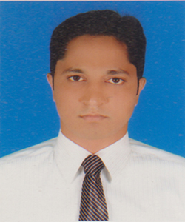
শিক্ষক পরিচিতি
‡gvt AvjgMxi †nv‡mb
cÖfvlK
পরিসংখ্যান বিভাগ
ewjnvi wWwMÖ K‡jR,
ewjnvi, bIMuv|
মোবাইল নম্বরঃ- ০১৭২২০৪৩৬৮০
Notes:
মোঃ আলমগীর হোসেন, প্রভাষকঃ পরিসংখ্যান, বালিহার ডিগ্রী কলেজ, নওগাঁ । মোবাইল নং :- 01722043680

Slide 3
পরিসংখ্যান প্রথম পত্র
বঙ্কিমতা
Notes:
মোঃ আলমগীর হোসেন, প্রভাষকঃ পরিসংখ্যান, বালিহার ডিগ্রী কলেজ, নওগাঁ । মোবাইল নং :- 01722043680

Slide 4
শিখনফলঃ
বঙ্কিমতার ধারণা ব্যাখ্যা করতে পারবে।
বঙ্কিমতার শ্রেণি বিভাগ করতে পারবে।
বিভিন্ন প্রকার বঙ্কিমতার ব্যবহার
ব্যাখ্যা করতে পারবে।
Notes:
মোঃ আলমগীর হোসেন, প্রভাষকঃ পরিসংখ্যান, বালিহার ডিগ্রী কলেজ, নওগাঁ । মোবাইল নং :- 01722043680

Slide 5
বঙ্কিমতা বলতে কোন নিবেশনের অসাম্যের মাত্রাকে বা গঠন প্রকৃতির প্রতিসাম্যের অভাবকে বুঝায়। অর্থাৎ বঙ্কিমতা বলতে বুঝা যায় যে, নিবেশনের একদিকের সংখ্যাগুলির গণসংখ্যা বেশি ও অন্য দিকে গণসংখ্যা কম আছে। যদি কোন নিবেশন বঙ্কিম হয় তবে গণসংখ্যা রেখাটি কোন এক দিকে ( ডানে বা বামে ) বেশি লম্ব হয় এবং অন্যদিকে বেশি উঁচু হয়। বঙ্কিম নিবেশনের গড়, মধ্যমা ও প্রচুরক অসমান হয়।
বঙ্কিমতা (Skewness) :-
Notes:
মোঃ আলমগীর হোসেন, প্রভাষকঃ পরিসংখ্যান, বালিহার ডিগ্রী কলেজ, নওগাঁ । মোবাইল নং :- 01722043680

Slide 6
বঙ্কিমতার বৈশিষ্ট্য
(১) বঙ্কিমতাংক একটি ধ্রূব সংখ্যা।
(২) একটি সুষম নিবেশনের বঙ্কিমতাংক শূন্য।
(৩) ধনাত্মক বঙ্কিম নিবেশনের বঙ্কিমতাংক ধনাত্মক।
(৪) ঋনাত্মক বঙ্কিম নিবেশনের বঙ্কিমতাংক ঋনাত্মক।
(৫) Karl Pearson এর বঙ্কিমতাংক -3 থেকে +3 এর
মধ্যে থাকে।
(৬) Bowley এর বঙ্কিমতাংক -1 থেকে +1 এর মধ্যে থাকে।
Notes:
মোঃ আলমগীর হোসেন, প্রভাষকঃ পরিসংখ্যান, বালিহার ডিগ্রী কলেজ, নওগাঁ । মোবাইল নং :- 01722043680

Slide 7
বঙ্কিমতার প্রকারভেদ
বঙ্কিমতা
ধনাত্মক বঙ্কিমতা
ঋনাত্মক বঙ্কিমতা

Slide 8
ধনাত্মক বঙ্কিমতা (Positive Skewness)
প্রচুরক
মধ্যমা
গড়
যদি কোন নিবেশনের গণসংখ্যা রেখাটি ডান দিকে বেশি বিস্তৃত হয় এবং রেখাটির বাম
দিকে বেশি উচু হয় তবে ঐ নিবেশনের বঙ্কিমতাকে ধনাত্মক বঙ্কিমতা বলে।
উদাহরণ :- বাংলাদেশের লোকজনের আয়ের বিন্যাস, প্রথমিক বিদ্যালয়ের অধ্যয়নরত
ছাত্র/ছত্রীদের বিন্যাস ধনাত্মক বঙ্কিম হয়ে থাকে।
Notes:
মোঃ আলমগীর হোসেন, প্রভাষকঃ পরিসংখ্যান, বালিহার ডিগ্রী কলেজ, নওগাঁ । মোবাইল নং :- 01722043680

Slide 9
ঋনাত্মক বঙ্কিমতা (Negative Skewness)
প্রচুরক
মধ্যমা
গড়
যদি কোন নিবেশনের গণসংখ্যা রেখাটি ডান দিকে বেশি উচু হয় এবং রেখাটির বাম
দিকে বেশি/অধিক বিস্তৃত হয় তবে ঐ নিবেশনের বঙ্কিমতাকে ঋনাত্মক বঙ্কিমতা বলে।
উদাহরণ :- মৃত্যকালে বয়সের বিন্যাস ঋনাত্মক বঙ্কিম হয়ে থাকে।
Notes:
মোঃ আলমগীর হোসেন, প্রভাষকঃ পরিসংখ্যান, বালিহার ডিগ্রী কলেজ, নওগাঁ । মোবাইল নং :- 01722043680

Slide 10
বিভিন্ন প্রকার বঙ্কিমতার পরিমাপ:-
Notes:
মোঃ আলমগীর হোসেন, প্রভাষকঃ পরিসংখ্যান, বালিহার ডিগ্রী কলেজ, নওগাঁ । মোবাইল নং :- 01722043680

Slide 11
বিভিন্ন প্রকার বঙ্কিমতার পরিমাপ:-
Notes:
মোঃ আলমগীর হোসেন, প্রভাষকঃ পরিসংখ্যান, বালিহার ডিগ্রী কলেজ, নওগাঁ । মোবাইল নং :- 01722043680

Slide 12
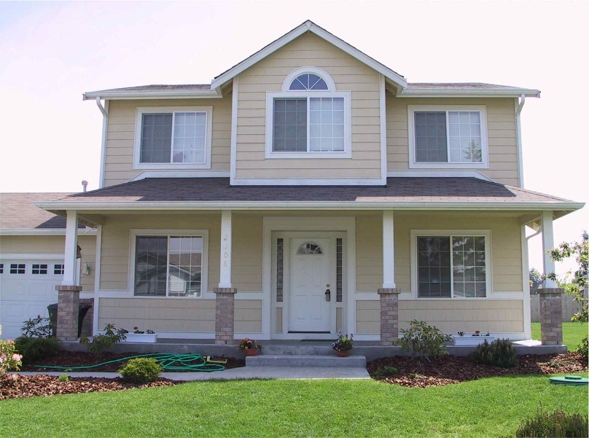
বাড়ীর কাজ
১০, ১৫, ২৫, ১৮, ২৮, ৪৬, ৩০, ২৫, ২৪, ৩৫, ২০, ২২, 25, 30, 32
সংখ্যাগুলো থেকে ধনাত্মক বঙ্কিমতা ও ঋনাত্মক বঙ্কিমতা নির্ণয় কর।

Slide 13
নিজ গৃহে অবস্থান করি
সুস্থ সুন্দর জীবন গড়ি
ধন্যবাদ

